Slide 1
Seminar: „Methoden der Erklärbaren KI“
Erklärung von Klassifikatoren des maschinellen Lernens durch vielfältige kontrafaktische Erklärungen
Fabian Wagner
Notes:
Herzlich Willkommen zu meiner Präsentation im Seminar Methoden der Erklärbaren KI.
Ich stelle Ihnen einen Erklärungsansatz durch vielfältige kontrafaktische Erklärungen mittels Klassifizierungs-Modellen vor.

Slide 2
Gliederung
Motivation
Grundlegende Begriffe
Methodisches Vorgehen
Evaluationsmetriken
Ergebnisse
Anwendung in der Praxis
Fazit

Slide 3
Motivation

Slide 4

Wozu Erklärbare KI?
KI-Systeme bestimmen heutzutage, ob …
… ein Kredit gewährt wird.
… eine Bewerbung Erfolg hat.
KI als Ministerin für öffentliche Aufträge in Albanien benannt [1]
Treffen (lebensverändernde) Entscheidungen
Sind sie fair und frei von Bias?
Sind sie nachvollziehbar?
Sind sie voraussag- und erwartbar?
Sind sie änderbar?
[1]

Slide 5
Grundlegende Begriffe

Slide 6
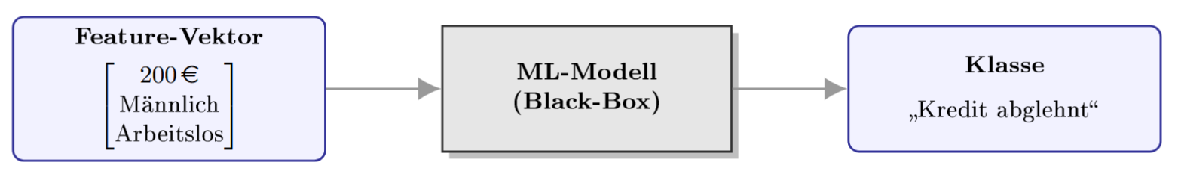


Allgemeine Begriffe
Eingabe bestehend aus kontinuierlichen und kategorialen Merkmalen
Ergebnis der Verarbeitung ist eine diskrete (binäre) Ausgabe
Modell zur Klassifikation einer Eingabe

Slide 7
Allgemeine Begriffe
Eingabe bestehend aus kontinuierlichen und kategorialen Merkmalen
Ergebnis der Verarbeitung ist eine diskrete (binäre) Ausgabe
Modell zur Klassifikation einer Eingabe

Slide 8
Allgemeine Begriffe
Eingabe bestehend aus kontinuierlichen und kategorialen Merkmalen
Ergebnis der Verarbeitung ist eine diskrete (binäre) Ausgabe
Modell zur Klassifikation einer Eingabe

Slide 9
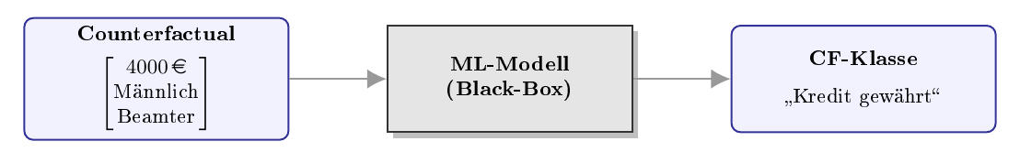
Methodisch-spezifische Begriffe
DiCE - Diverse Counterfactual Explanations
Lokal: Erklärung nur für Einzelfälle, nicht für gesamtes Modellverhalten
Post-hoc: Erklärt bereits trainierte ML-Modelle
Modifiziertes Gegenbeispiel zur ursprünglichen Eingabe
Gewünschte Klasse
Interne Logik ist aufgrund der Komplexität nicht unmittelbar nachvollziehbar

Slide 10
Methodisch-spezifische Begriffe
DiCE - Diverse Counterfactual Explanations
Lokal: Erklärung nur für Einzelfälle, nicht für gesamtes Modellverhalten
Post-hoc: Erklärt bereits trainierte ML-Modelle
Modifiziertes Gegenbeispiel zur ursprünglichen Eingabe
Gewünschte Klasse
Interne Logik ist aufgrund der Komplexität nicht unmittelbar nachvollziehbar

Slide 11
Methodisch-spezifische Begriffe
DiCE - Diverse Counterfactual Explanations
Lokal: Erklärung nur für Einzelfälle, nicht für gesamtes Modellverhalten
Post-hoc: Erklärt bereits trainierte ML-Modelle
Modifiziertes Gegenbeispiel zur ursprünglichen Eingabe
Gewünschte Klasse
Interne Logik ist aufgrund der Komplexität nicht unmittelbar nachvollziehbar

Slide 12
Methodisch-spezifische Begriffe
DiCE - Diverse Counterfactual Explanations
Lokal: Erklärung nur für Einzelfälle, nicht für gesamtes Modellverhalten
Post-hoc: Erklärt bereits trainierte ML-Modelle
Modifiziertes Gegenbeispiel zur ursprünglichen Eingabe
Gewünschte Klasse
Interne Logik ist aufgrund der Komplexität nicht unmittelbar nachvollziehbar

Slide 13
Methodisches Vorgehen

Slide 14
Methodisches Vorgehen
Initialisierung
Zufällige Initialisierung der Counterfactuals
Optimierung
Optimierung der Counterfactuals durch Verlustfunktion
Nachbearbeitung
Optionale Nachbearbeitung zur Steigerung der Sparsität
Ergebnis: Menge an Counterfactuals

Slide 15
Eingabe und Initialisierung
Ursprungssituation
Ursprüngliche Eingabe resultiert in ungewünschter Klasse
  Was muss sich ändern, damit die gewünschte Klasse erreicht wird?
Initialisierung der Erklärungen
Zufällige Initialisierung von k Counterfactuals
Beispiel
Was muss sich ändern, damit der Kredit gewährt wird?
[3.000€, Abitur, 35h/Woche]
„Kredit abgelehnt“
Initialisierung:
[7.839€, Abitur, 57h/Woche]
Notes:
Zufällige CFs können in jeder Klasse sein!
Die korrekte Zielklasse wird erst durch die Verlustfunktion erreicht

Slide 16
Eingabe und Initialisierung
Ursprungssituation
Ursprüngliche Eingabe resultiert in ungewünschter Klasse
  Was muss sich ändern, damit die gewünschte Klasse erreicht wird?
Initialisierung der Erklärungen
Zufällige Initialisierung von k Counterfactuals
  Keine Berücksichtigung der initialen Klassifikation
Beispiel
Was muss sich ändern, damit der Kredit gewährt wird?
[3.000€, Abitur, 35h/Woche]
„Kredit abgelehnt“
Initialisierung:
[7.839€, Abitur, 57h/Woche]
Notes:
Zufällige CFs können in jeder Klasse sein!
Die korrekte Zielklasse wird erst durch die Verlustfunktion erreicht

Slide 17
Eingabe und Initialisierung
Ursprungssituation
Ursprüngliche Eingabe resultiert in ungewünschter Klasse
  Was muss sich ändern, damit die gewünschte Klasse erreicht wird?
Initialisierung der Erklärungen
Zufällige Initialisierung von k Counterfactuals
  Keine Berücksichtigung der initialen Klassifikation
Beispiel
Was muss sich ändern, damit der Kredit gewährt wird?
[3.000€, Abitur, 35h/Woche]
„Kredit abgelehnt“
Initialisierung:
[7.839€, Abitur, 57h/Woche]
[132€, Bachelor, 140h/Woche]
[103.700€, Keiner, 1h/Woche]
Notes:
Zufällige CFs können in jeder Klasse sein!
Die korrekte Zielklasse wird erst durch die Verlustfunktion erreicht

Slide 18
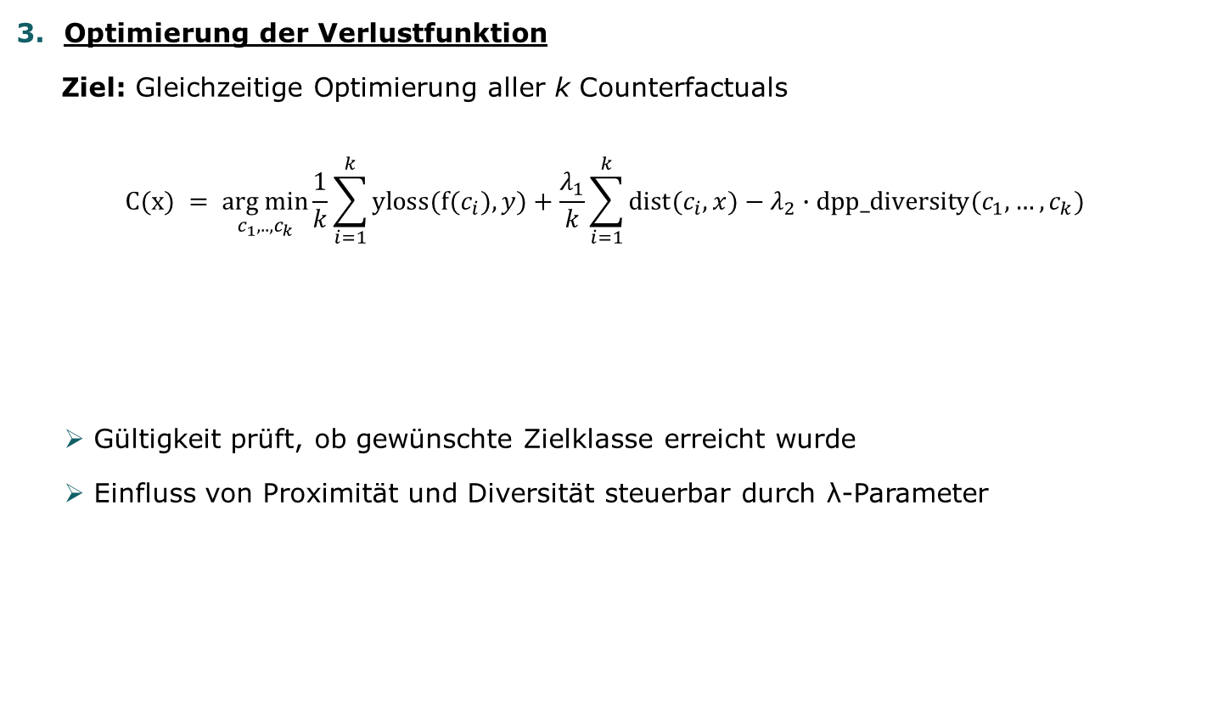
Optimierung der Verlustfunktion
Optimierung der Verlustfunktion
Ziel: Gleichzeitige Optimierung aller k Counterfactuals
$$C(x) = \underset{c_{1},.. ,c_{k}}{arg min}{\frac{1}{k}}\sum_{i=1}^{k}{yloss(f(c_{i}),y)}+\frac{λ_{1}}{k}\sum_{i=1}^{k}{dist(c_{i},x)}−λ_{2}∙dpp_diversity(c_{1},…,c_{k})$$
  Gültigkeit prüft, ob gewünschte Zielklasse erreicht wurde
  Einfluss von Proximität und Diversität steuerbar durch λ-Parameter
Gültigkeit
Proximität
Diversität
Notes:
Dist ist l1-Distanz -> Manhatten-Distanz

Slide 19
Optimierung der Verlustfunktion
Optimierung der Verlustfunktion
Ziel: Gleichzeitige Optimierung aller k Counterfactuals
$$C(x) = \underset{c_{1},.. ,c_{k}}{arg min}{\frac{1}{k}}\sum_{i=1}^{k}{yloss(f(c_{i}),y)}+\frac{λ_{1}}{k}\sum_{i=1}^{k}{dist(c_{i},x)}−λ_{2}∙dpp_diversity(c_{1},…,c_{k})$$
  Gültigkeit prüft, ob gewünschte Zielklasse erreicht wurde
  Einfluss von Proximität und Diversität steuerbar durch λ-Parameter
Gültigkeit
Proximität
Diversität
Notes:
Dist ist l1-Distanz -> Manhatten-Distanz

Slide 20
Optimierung der Verlustfunktion
Optimierung der Verlustfunktion
Ziel: Gleichzeitige Optimierung aller k Counterfactuals
$$C(x) = \underset{c_{1},.. ,c_{k}}{arg min}{\frac{1}{k}}\sum_{i=1}^{k}{yloss(f(c_{i}),y)}+\frac{λ_{1}}{k}\sum_{i=1}^{k}{dist(c_{i},x)}−λ_{2}∙dpp_diversity(c_{1},…,c_{k})$$
  Gültigkeit prüft, ob gewünschte Zielklasse erreicht wurde
  Einfluss von Proximität und Diversität steuerbar durch λ-Parameter
Gültigkeit
Proximität
Diversität
Notes:
Dist ist l1-Distanz -> Manhatten-Distanz

Slide 21
Optimierung der Verlustfunktion
Optimierung der Verlustfunktion
Ziel: Gleichzeitige Optimierung aller k Counterfactuals
$$C(x) = \underset{c_{1},.. ,c_{k}}{arg min}{\frac{1}{k}}\sum_{i=1}^{k}{yloss(f(c_{i}),y)}+\frac{λ_{1}}{k}\sum_{i=1}^{k}{dist(c_{i},x)}−λ_{2}∙dpp_diversity(c_{1},…,c_{k})$$
  Gültigkeit prüft, ob gewünschte Zielklasse erreicht wurde
  Einfluss von Proximität und Diversität steuerbar durch λ-Parameter
Gültigkeit
Proximität
Diversität
Notes:
Dist ist l1-Distanz -> Manhatten-Distanz

Slide 22

Optimierung der Verlustfunktion
Optimierung der Verlustfunktion
Ziel: Gleichzeitige Optimierung aller k Counterfactuals
$$C(x) = \underset{c_{1},.. ,c_{k}}{arg min}{\frac{1}{k}}\sum_{i=1}^{k}{yloss(f(c_{i}),y)}+\frac{λ_{1}}{k}\sum_{i=1}^{k}{dist(c_{i},x)}−λ_{2}∙dpp_diversity(c_{1},…,c_{k})$$
  Gültigkeit prüft, ob gewünschte Zielklasse erreicht wurde
  Einfluss von Proximität und Diversität steuerbar durch λ-Parameter
  mit$λ_{1}+λ_{2}=1$
Gültigkeit
Proximität
Diversität
Notes:
Lambda-Parameter = 1 wichtig, da sonst Gültigkeit an Einfluss verliert.

Slide 23
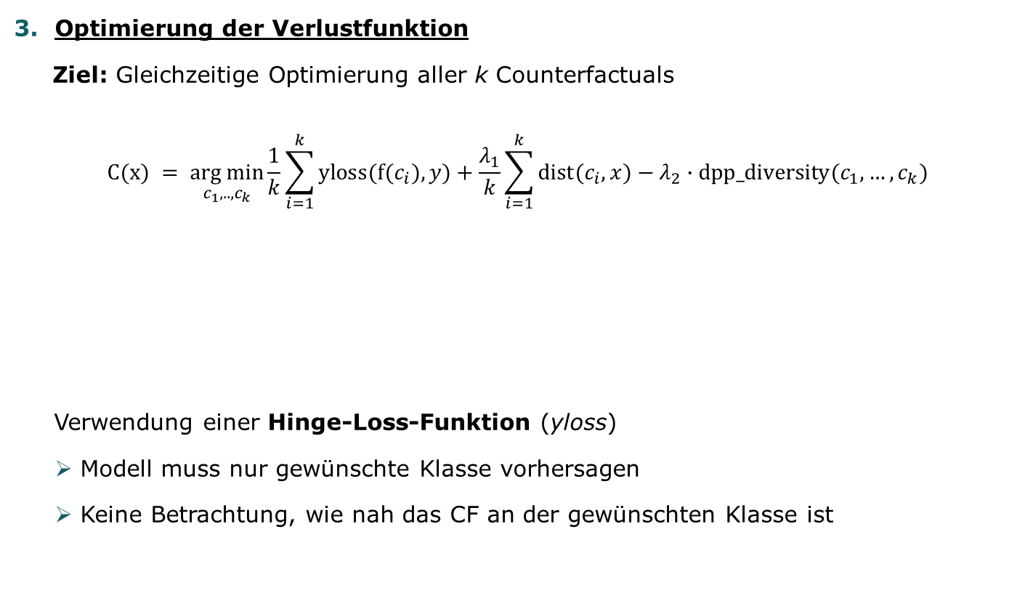
Optimierung der Verlustfunktion
Optimierung der Verlustfunktion
Ziel: Gleichzeitige Optimierung aller k Counterfactuals
$$C(x) = \underset{c_{1},.. ,c_{k}}{arg min}{\frac{1}{k}}\sum_{i=1}^{k}{yloss(f(c_{i}),y)}+\frac{λ_{1}}{k}\sum_{i=1}^{k}{dist(c_{i},x)}−λ_{2}∙dpp_diversity(c_{1},…,c_{k})$$
Verwendung einer Hinge-Loss-Funktion (yloss)
  Modell muss nur gewünschte Klasse vorhersagen
  Keine Betrachtung, wie nah das CF an der gewünschten Klasse ist
Vorhersage des Modells für ein Counterfactual
Gewünschte Zielklasse

Slide 24
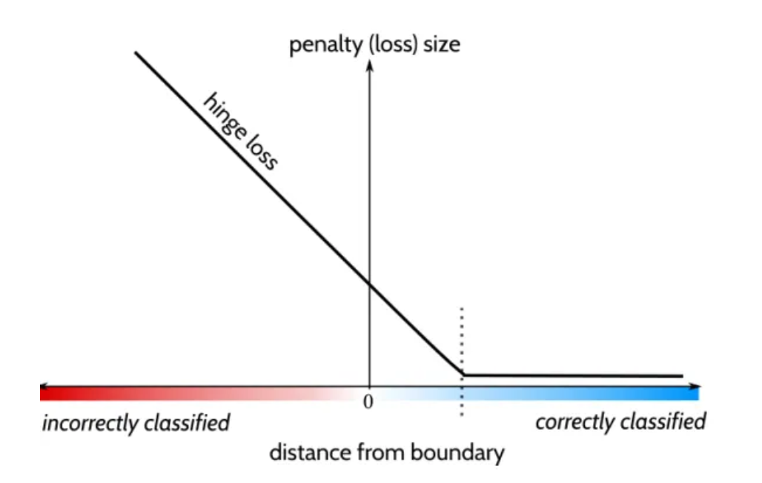
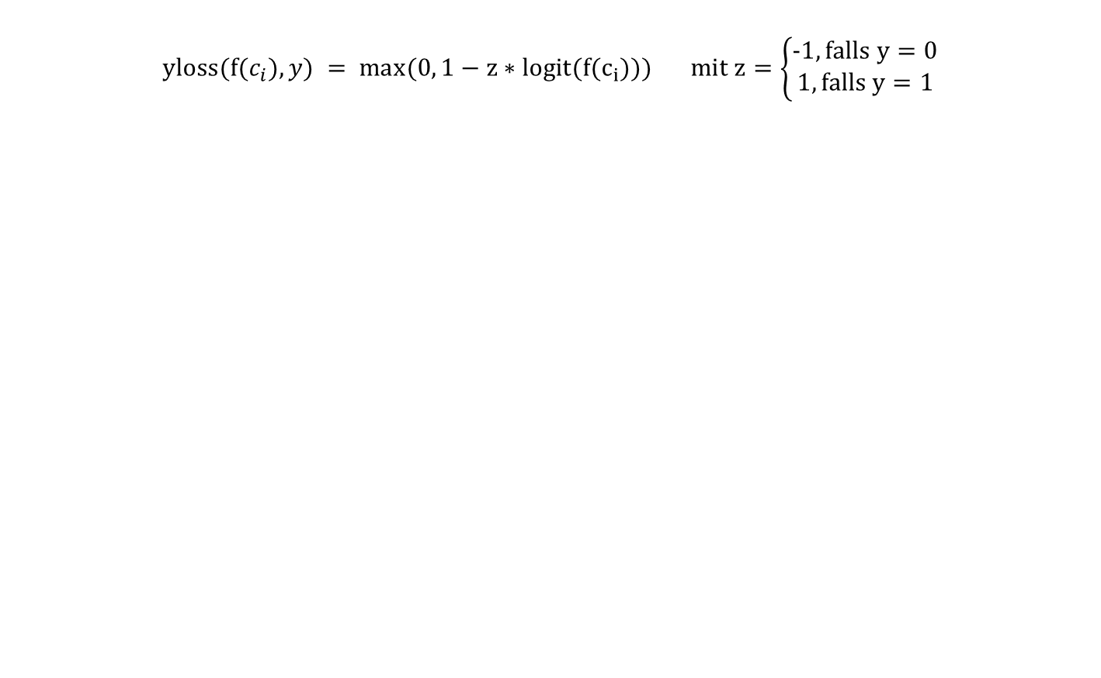
Hinge-Loss-Funktion
$$yloss(f(c_{i}),y) = max(0, 1−z∗logit(f(c_{i}))) mit z=\left\{\begin{matrix}-1, falls y=0 \\ 1, falls y=1\end{matrix}\right.$$
[https://medium.com/@amitbalharakr93/activation-functions-loss-functions-and-optimizer-a5da4571e401, besucht am 24.01.26.]

Slide 25
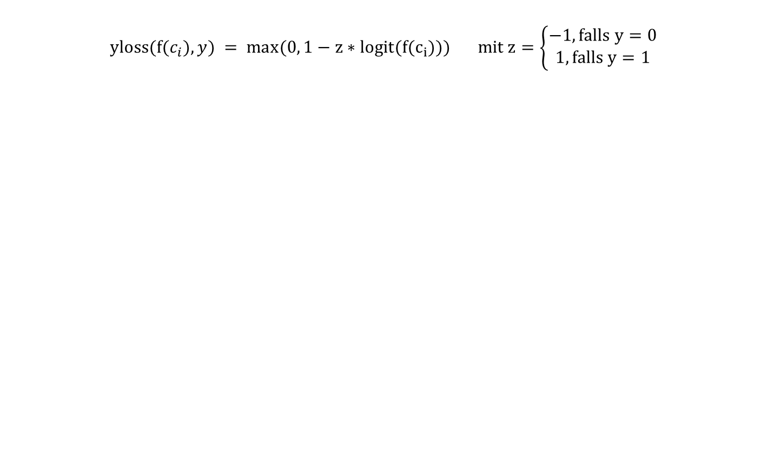
Hinge-Loss-Funktion
$$yloss(f(c_{i}),y) = max(0, 1−z∗logit(f(c_{i}))) mit z=\left\{\begin{matrix}−1, falls y=0 \\ 1, falls y=1\end{matrix}\right.$$
[https://medium.com/@amitbalharakr93/activation-functions-loss-functions-and-optimizer-a5da4571e401, besucht am 24.01.26.]

Slide 26
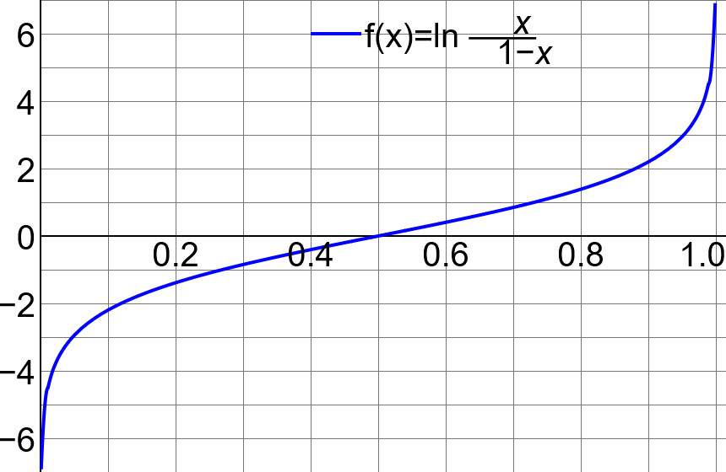
Logit
[https://en.wikipedia.org/wiki/Logit#/media/File:Logit.svg, besucht am 24.01.26.]

Slide 27
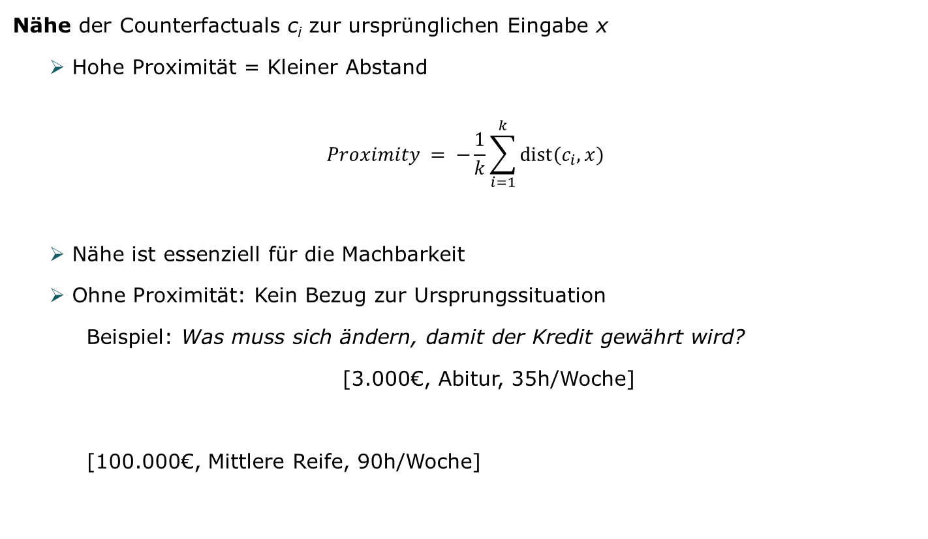
Proximität
Nähe der Counterfactuals c_{i} zur ursprünglichen Eingabe x
  Hohe Proximität = Kleiner Abstand
$$Proximity = −\frac{1}{k}\sum_{i=1}^{k}{dist(c_{i},x)}$$
  Nähe ist essenziell für die Machbarkeit
  Ohne Proximität: Kein Bezug zur Ursprungssituation
    Beispiel: Was muss sich ändern, damit der Kredit gewährt wird?
    [3.000€, Abitur, 35h/Woche]
    [100.000€, Mittlere Reife, 90h/Woche]

Slide 28
Proximität
Nähe der Counterfactuals c_{i} zur ursprünglichen Eingabe x
  Hohe Proximität = Kleiner Abstand
$$Proximity = −\frac{1}{k}\sum_{i=1}^{k}{dist(c_{i},x)}$$
  Nähe ist essenziell für die Machbarkeit
  Ohne Proximität: Kein Bezug zur Ursprungssituation
    Beispiel: Was muss sich ändern, damit der Kredit gewährt wird?
    [3.000€, Abitur, 35h/Woche]
    [100.000€, Mittlere Reife, 90h/Woche]

Slide 29
Proximität
Nähe der Counterfactuals c_{i} zur ursprünglichen Eingabe x
  Hohe Proximität = Kleiner Abstand
$$Proximity = −\frac{1}{k}\sum_{i=1}^{k}{dist(c_{i},x)}$$
  Nähe ist essenziell für die Machbarkeit
  Ohne Proximität: Kein Bezug zur Ursprungssituation
    Beispiel: Was muss sich ändern, damit der Kredit gewährt wird?
    [3.000€, Abitur, 35h/Woche]
    [100.000€, Mittlere Reife, 90h/Woche]

Slide 30
Proximität
Nähe der Counterfactuals c_{i} zur ursprünglichen Eingabe x
  Hohe Proximität = Kleiner Abstand
$$Proximity = −\frac{1}{k}\sum_{i=1}^{k}{dist(c_{i},x)}$$
  Nähe ist essenziell für die Machbarkeit
  Ohne Proximität: Kein Bezug zur Ursprungssituation
    Beispiel: Was muss sich ändern, damit der Kredit gewährt wird?
    [3.000€, Abitur, 35h/Woche]
    [100.000€, Mittlere Reife, 90h/Woche]

Slide 31
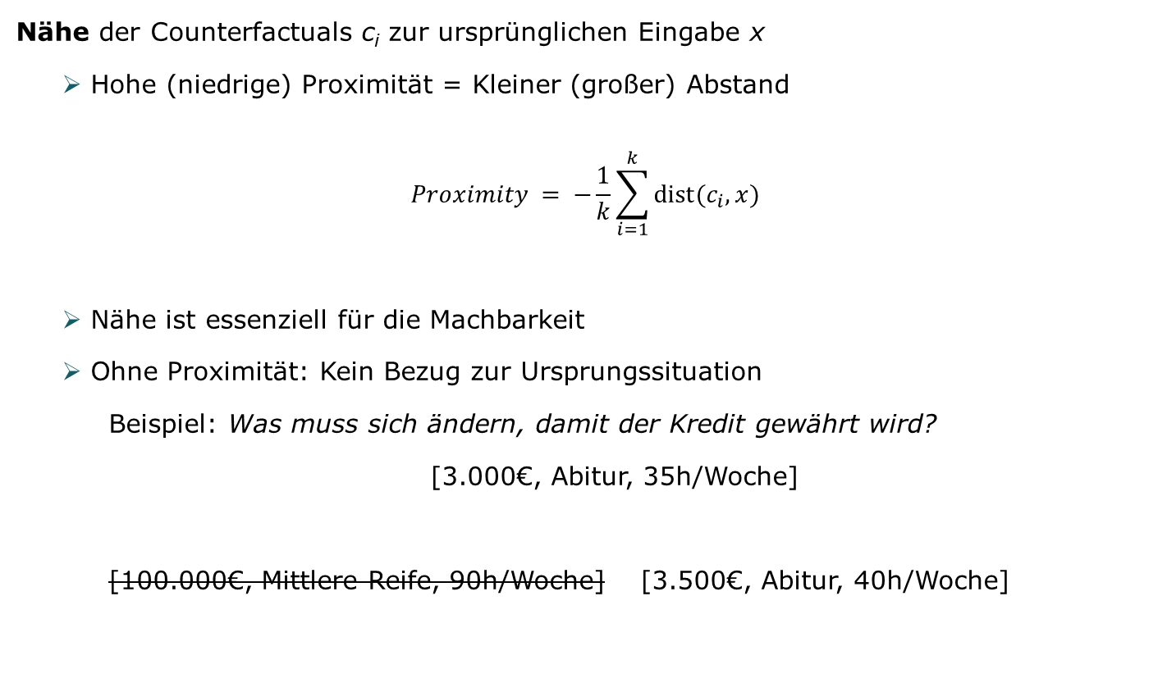
Proximität
Nähe der Counterfactuals c_{i} zur ursprünglichen Eingabe x
  Hohe (niedrige) Proximität = Kleiner (großer) Abstand
$$Proximity = −\frac{1}{k}\sum_{i=1}^{k}{dist(c_{i},x)}$$
  Nähe ist essenziell für die Machbarkeit
  Ohne Proximität: Kein Bezug zur Ursprungssituation
    Beispiel: Was muss sich ändern, damit der Kredit gewährt wird?
    [3.000€, Abitur, 35h/Woche]
    [100.000€, Mittlere Reife, 90h/Woche] [3.500€, Abitur, 40h/Woche]

Slide 32
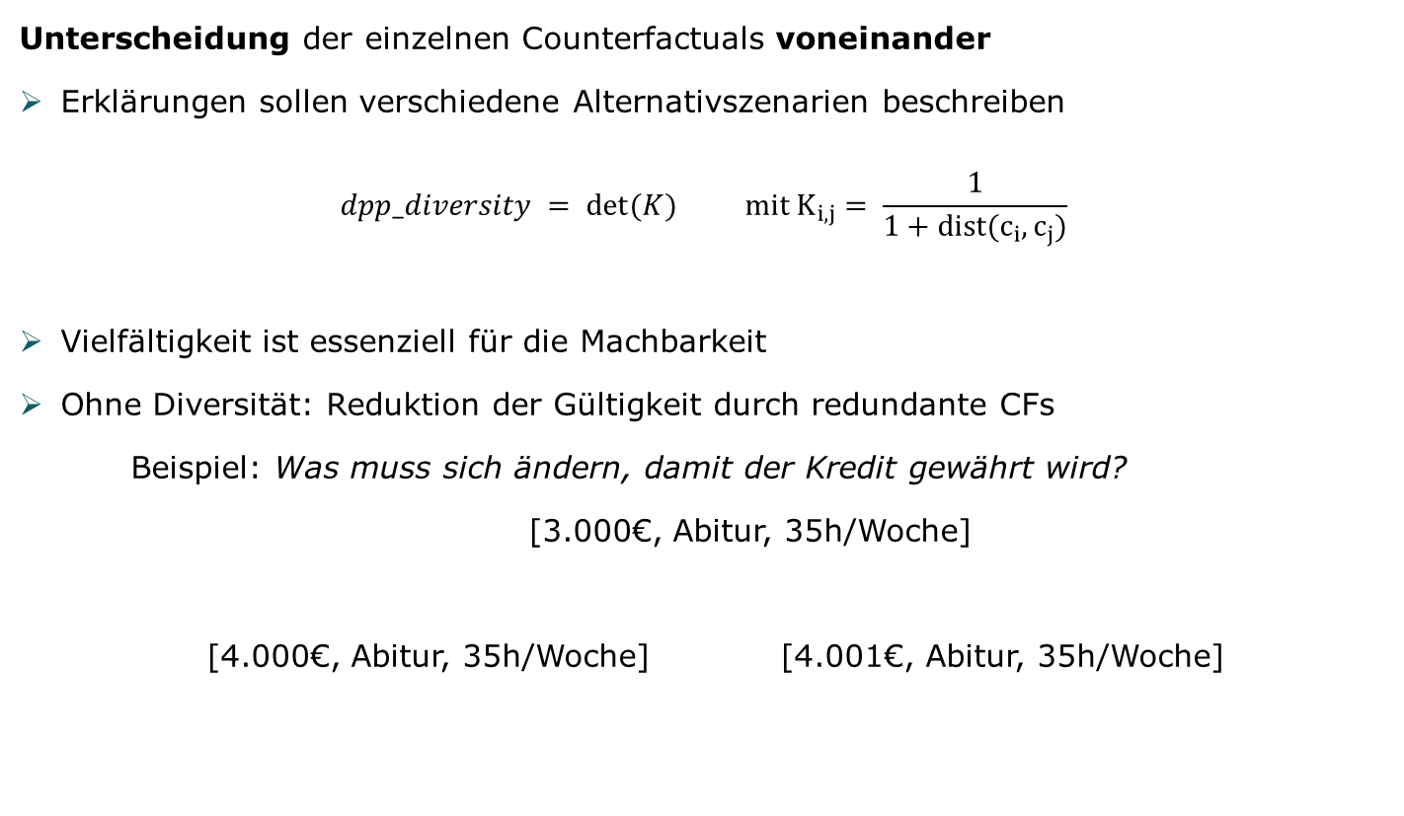
Diversität
Unterscheidung der einzelnen Counterfactuals voneinander
Erklärungen sollen verschiedene Alternativszenarien beschreiben
$$dpp_diversity = det(K) mit K_{i,j}= \frac{1}{1+dist(c_{i},c_{j})}$$
Vielfältigkeit ist essenziell für die Machbarkeit
Ohne Diversität: Reduktion der Gültigkeit durch redundante CFs
    Beispiel: Was muss sich ändern, damit der Kredit gewährt wird?
    [3.000€, Abitur, 35h/Woche]
    [4.000€, Abitur, 35h/Woche] [4.001€, Abitur, 35h/Woche]
Notes:
Dpp = Determinantal Point Processes
K = Ähnlichkeitsmatrix

Slide 33
Diversität
Unterscheidung der einzelnen Counterfactuals voneinander
Erklärungen sollen verschiedene Alternativszenarien beschreiben
$$dpp_diversity = det(K) mit K_{i,j}= \frac{1}{1+dist(c_{i},c_{j})}$$
Vielfältigkeit ist essenziell für die Machbarkeit
Ohne Diversität: Reduktion der Gültigkeit durch redundante CFs
    Beispiel: Was muss sich ändern, damit der Kredit gewährt wird?
    [3.000€, Abitur, 35h/Woche]
    [4.000€, Abitur, 35h/Woche] [4.001€, Abitur, 35h/Woche]
Notes:
Dpp = Determinantal Point Processes
K = Ähnlichkeitsmatrix

Slide 34
Diversität
Unterscheidung der einzelnen Counterfactuals voneinander
Erklärungen sollen verschiedene Alternativszenarien beschreiben
$$dpp_diversity = det(K) mit K_{i,j}= \frac{1}{1+dist(c_{i},c_{j})}$$
Vielfältigkeit ist essenziell für die Machbarkeit
Ohne Diversität: Reduktion der Gültigkeit durch redundante CFs
    Beispiel: Was muss sich ändern, damit der Kredit gewährt wird?
    [3.000€, Abitur, 35h/Woche]
    [4.000€, Abitur, 35h/Woche] [4.001€, Abitur, 35h/Woche]
Notes:
Dpp = Determinantal Point Processes
K = Ähnlichkeitsmatrix

Slide 35
Diversität
Unterscheidung der einzelnen Counterfactuals voneinander
Erklärungen sollen verschiedene Alternativszenarien beschreiben
$$dpp_diversity = det(K) mit K_{i,j}= \frac{1}{1+dist(c_{i},c_{j})}$$
Vielfältigkeit ist essenziell für die Machbarkeit
Ohne Diversität: Reduktion der Gültigkeit durch redundante CFs
    Beispiel: Was muss sich ändern, damit der Kredit gewährt wird?
    [3.000€, Abitur, 35h/Woche]
    [4.000€, Abitur, 35h/Woche] [4.001€, Abitur, 35h/Woche]
Notes:
Dpp = Determinantal Point Processes
K = Ähnlichkeitsmatrix

Slide 36

Diversität
Unterscheidung der einzelnen Counterfactuals voneinander
Erklärungen sollen verschiedene Alternativszenarien beschreiben
$$dpp_diversity = det(K) mit K_{i,j}= \frac{1}{1+dist(c_{i},c_{j})}$$
Vielfältigkeit ist essenziell für die Machbarkeit
Ohne Diversität: Reduktion der Gültigkeit durch redundante CFs
    Beispiel: Was muss sich ändern, damit der Kredit gewährt wird?
    [3.000€, Abitur, 35h/Woche]
    [4.000€, Abitur, 35h/Woche] [3.000€, Bachelor, 35h/Woche]

Slide 37
Nachbearbeitungsschritt
Nachbearbeitung der optimierten Counterfactuals
  Problem
  Minimale Änderung jedes Features möglich
  Hohe Proximität
  Niedrige Machbarkeit
  Sparsität als Lösung
  Minimierung der Anzahl der Feature-Änderungen
  Verbesserung der Machbarkeit

Slide 38
Nachbearbeitungsschritt
Nachbearbeitung der optimierten Counterfactuals
  Verbesserung der Machbarkeit durch Reduktion der Anzahl der notwendigen Feature-Änderungen
  Methode: Greedy-Algorithmus für jedes Counterfactual
  Iteratives Zurücksetzen der kontinuierlichen Features
  Sortiere Feature-Änderungen nach der Abweichung zum ursprünglichen Wert
    Starte das Zurücksetzten bei Features mit geringster Abweichung
    Nur Zurücksetzen, falls Zielklasse unverändert bleibt

Slide 39

Sparsität
Problem der Proximität
Minimale Änderung jedes Features $→$ Hohe Proximität
Niedrige Machbarkeit trotz hoher Proximität möglich
Sparsität als Lösung
Je weniger Features geändert werden, desto höher die Machbarkeit

Slide 40
Ergebnis
Menge an k Counterfactuals
Möglichst nah an der ursprünglichen Eingabe
Counterfactuals unterscheiden sich voneinander
Möglichst wenige Änderungen im Vergleich zur ursprünglichen Eingabe

Slide 41
Evaluationsmetriken

Slide 42
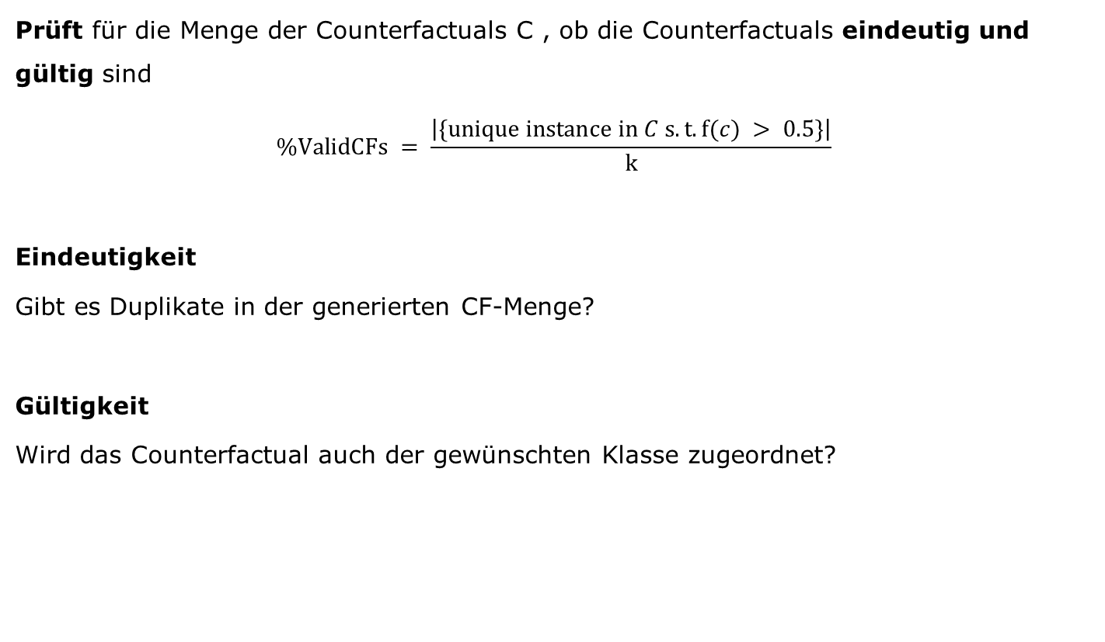
Gültigkeitsmetrik
Prüft für die Menge der Counterfactuals C , ob die Counterfactuals eindeutig und gültig sind
$$\%ValidCFs = \frac{\left|\{unique instance in C s.t.f(c) > 0.5\}\right|}{k}$$
Eindeutigkeit
Gibt es Duplikate in der generierten CF-Menge?
Gültigkeit
Wird das Counterfactual auch der gewünschten Klasse zugeordnet?
Notes:
DiCE prüft nicht auf Eindeutigkeit in der Generierung!!!

Slide 43
Gültigkeitsmetrik
Prüft für die Menge der Counterfactuals C , ob die Counterfactuals eindeutig und gültig sind
$$\%ValidCFs = \frac{\left|\{unique instance in C s.t.f(c) > 0.5\}\right|}{k}$$
Eindeutigkeit
Gibt es Duplikate in der generierten CF-Menge?
Gültigkeit
Wird das Counterfactual auch der gewünschten Klasse zugeordnet?
Notes:
DiCE prüft nicht auf Eindeutigkeit in der Generierung!!!

Slide 44
Gültigkeitsmetrik
Prüft für die Menge der Counterfactuals C , ob die Counterfactuals eindeutig und gültig sind
$$\%ValidCFs = \frac{\left|\{unique instance in C s.t.f(c) > 0.5\}\right|}{k}$$
Eindeutigkeit
Gibt es Duplikate in der generierten CF-Menge?
Gültigkeit
Wird das Counterfactual auch der gewünschten Klasse zugeordnet?
Notes:
DiCE prüft nicht auf Eindeutigkeit in der Generierung!!!

Slide 45
Gültigkeitsmetrik
Prüft für die Menge der Counterfactuals C , ob die Counterfactuals eindeutig und gültig sind
$$\%ValidCFs = \frac{\left|\{unique instance in C s.t.f(c) > 0.5\}\right|}{k}$$
Eindeutigkeit
Gibt es Duplikate in der generierten CF-Menge?
Gültigkeit
Wird das Counterfactual auch der gewünschten Klasse zugeordnet?
Notes:
DiCE prüft nicht auf Eindeutigkeit in der Generierung!!!

Slide 46
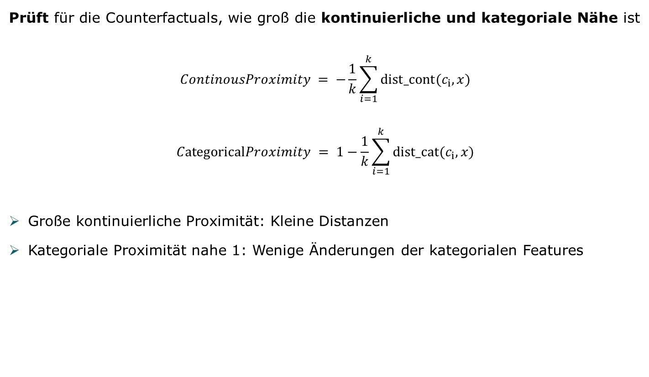
Proximitätsmetrik
Prüft für die Counterfactuals, wie groß die kontinuierliche und kategoriale Nähe ist
$$ContinousProximity = −\frac{1}{k}\sum_{i=1}^{k}{dist_cont(c_{i},x)}$$
$$CategoricalProximity = 1−\frac{1}{k}\sum_{i=1}^{k}{dist_cat(c_{i},x)}$$
Große kontinuierliche Proximität: Kleine Distanzen
Kategoriale Proximität nahe 1: Wenige Änderungen der kategorialen Features

Slide 47
Proximitätsmetrik
Prüft für die Counterfactuals, wie groß die kontinuierliche und kategoriale Nähe ist
$$ContinousProximity = −\frac{1}{k}\sum_{i=1}^{k}{dist_cont(c_{i},x)}$$
$$CategoricalProximity = 1−\frac{1}{k}\sum_{i=1}^{k}{dist_cat(c_{i},x)}$$
Große kontinuierliche Proximität: Kleine Distanzen
Kategoriale Proximität nahe 1: Wenige Änderungen der kategorialen Features

Slide 48
Proximitätsmetrik
Prüft für die Counterfactuals, wie groß die kontinuierliche und kategoriale Nähe ist
$$ContinousProximity = −\frac{1}{k}\sum_{i=1}^{k}{dist_cont(c_{i},x)}$$
$$CategoricalProximity = 1−\frac{1}{k}\sum_{i=1}^{k}{dist_cat(c_{i},x)}$$
Große kontinuierliche Proximität: Kleine Distanzen
Kategoriale Proximität nahe 1: Wenige Änderungen der kategorialen Features

Slide 49
Proximitätsmetrik
Prüft für die Counterfactuals, wie groß die kontinuierliche und kategoriale Nähe ist
$$ContinousProximity = −\frac{1}{k}\sum_{i=1}^{k}{dist_cont(c_{i},x)}$$
$$CategoricalProximity = 1−\frac{1}{k}\sum_{i=1}^{k}{dist_cat(c_{i},x)}$$
Große kontinuierliche Proximität: Kleine Distanzen
Kategoriale Proximität nahe 1: Wenige Änderungen der kategorialen Features

Slide 50
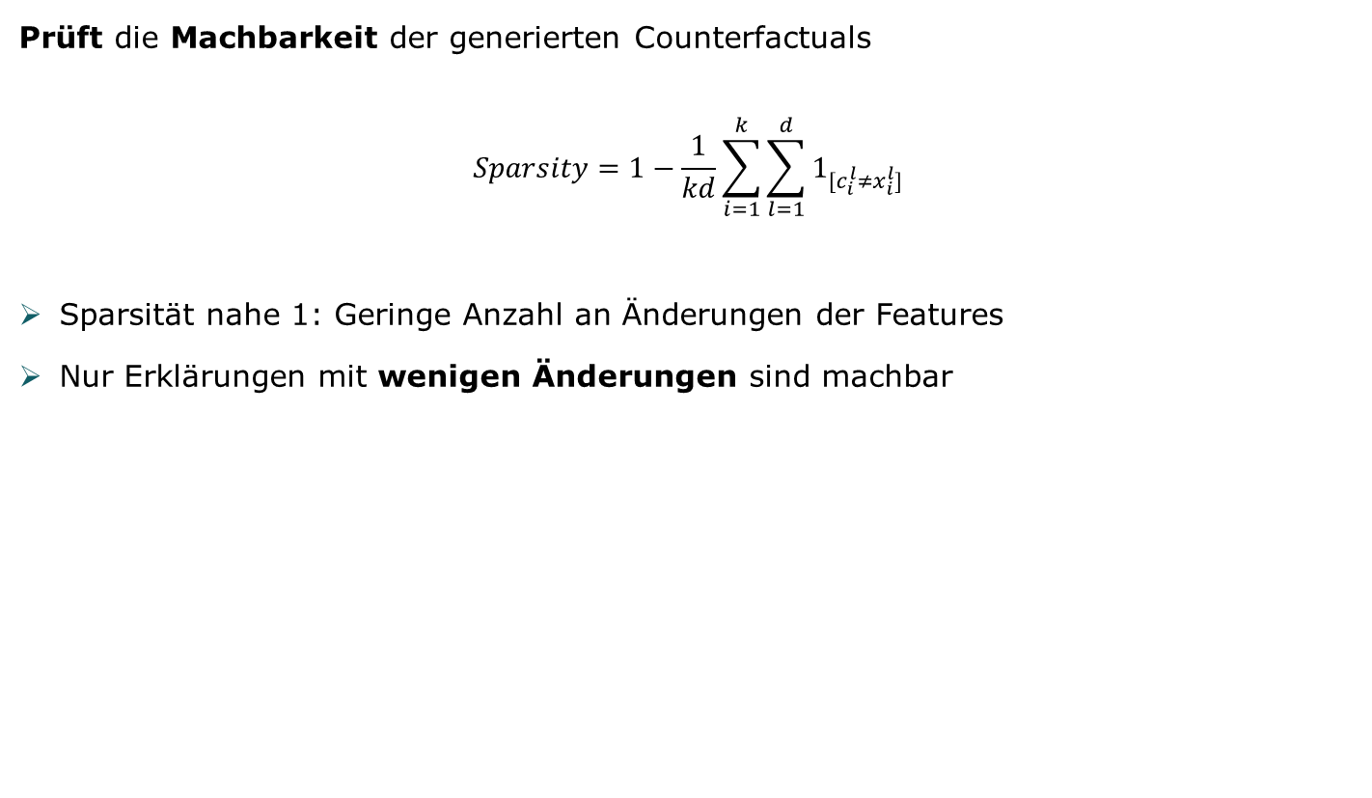
Sparsitätsmetrik
Prüft die Machbarkeit der generierten Counterfactuals
$$Sparsity=1−\frac{1}{kd}\sum_{i=1}^{k}{\sum_{l=1}^{d}{1_{[c_{i}^{l}≠x_{i}^{l}]}}}$$
Sparsität nahe 1: Geringe Anzahl an Änderungen der Features
Nur Erklärungen mit wenigen Änderungen sind machbar

Slide 51
Sparsitätsmetrik
Prüft die Machbarkeit der generierten Counterfactuals
$$Sparsity=1−\frac{1}{kd}\sum_{i=1}^{k}{\sum_{l=1}^{d}{1_{[c_{i}^{l}≠x_{i}^{l}]}}}$$
Sparsität nahe 1: Geringe Anzahl an Änderungen der Features
Nur Erklärungen mit wenigen Änderungen sind machbar

Slide 52
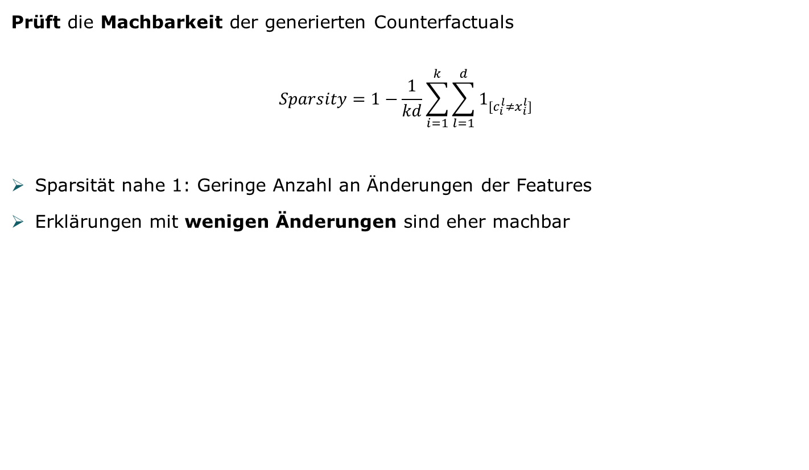
Sparsitätsmetrik
Prüft die Machbarkeit der generierten Counterfactuals
$$Sparsity=1−\frac{1}{kd}\sum_{i=1}^{k}{\sum_{l=1}^{d}{1_{[c_{i}^{l}≠x_{i}^{l}]}}}$$
Sparsität nahe 1: Geringe Anzahl an Änderungen der Features
Erklärungen mit wenigen Änderungen sind eher machbar

Slide 53
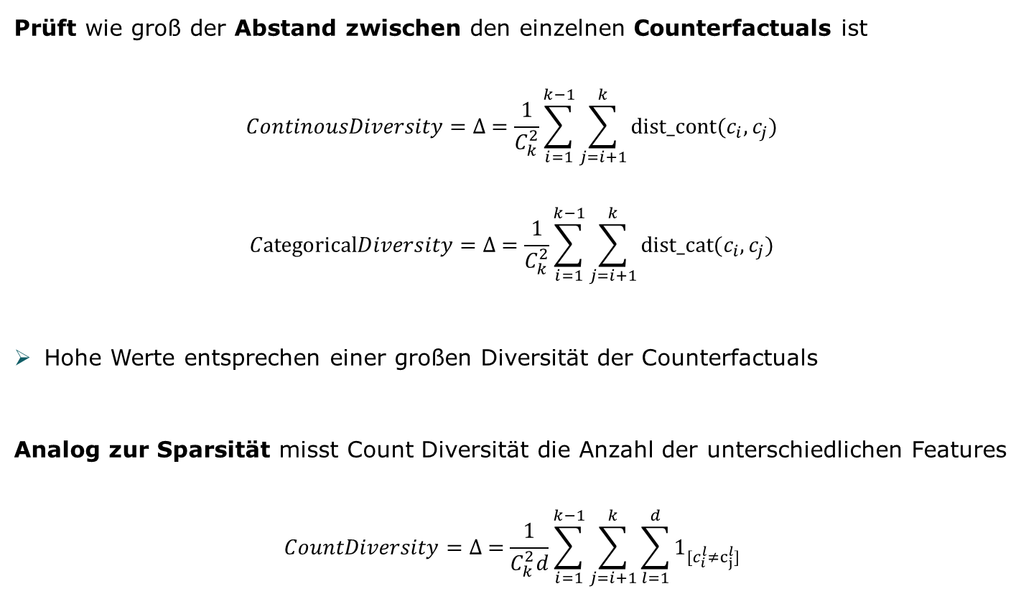
Diversitätsmetrik
Prüft wie groß der Abstand zwischen den einzelnen Counterfactuals ist
$$ContinousDiversity=∆ =\frac{1}{C_{k}^{2}}\sum_{i=1}^{k−1}{\sum_{j=i+1}^{k}{dist_cont(c_{i},c_{j})}}$$
$$CategoricalDiversity=∆ =\frac{1}{C_{k}^{2}}\sum_{i=1}^{k−1}{\sum_{j=i+1}^{k}{dist_cat(c_{i},c_{j})}}$$
Hohe Werte entsprechen einer großen Diversität der Counterfactuals
Analog zur Sparsität misst Count Diversität die Anzahl der unterschiedlichen Features
$$CountDiversity=∆ =\frac{1}{C_{k}^{2}d}\sum_{i=1}^{k−1}{\sum_{j=i+1}^{k}{\sum_{l=1}^{d}{1_{[c_{i}^{l}≠c_{j}^{l}]}}}}$$
Notes:
C_k^2

Slide 54
Diversitätsmetrik
Prüft wie groß der Abstand zwischen den einzelnen Counterfactuals ist
$$ContinousDiversity=∆ =\frac{1}{C_{k}^{2}}\sum_{i=1}^{k−1}{\sum_{j=i+1}^{k}{dist_cont(c_{i},c_{j})}}$$
$$CategoricalDiversity=∆ =\frac{1}{C_{k}^{2}}\sum_{i=1}^{k−1}{\sum_{j=i+1}^{k}{dist_cat(c_{i},c_{j})}}$$
Hohe Werte entsprechen einer großen Diversität der Counterfactuals
Analog zur Sparsität misst Count Diversität die Anzahl der unterschiedlichen Features
$$CountDiversity=∆ =\frac{1}{C_{k}^{2}d}\sum_{i=1}^{k−1}{\sum_{j=i+1}^{k}{\sum_{l=1}^{d}{1_{[c_{i}^{l}≠c_{j}^{l}]}}}}$$
Notes:
C_k^2

Slide 55
Diversitätsmetrik
Prüft wie groß der Abstand zwischen den einzelnen Counterfactuals ist
$$ContinousDiversity=∆ =\frac{1}{C_{k}^{2}}\sum_{i=1}^{k−1}{\sum_{j=i+1}^{k}{dist_cont(c_{i},c_{j})}}$$
$$CategoricalDiversity=∆ =\frac{1}{C_{k}^{2}}\sum_{i=1}^{k−1}{\sum_{j=i+1}^{k}{dist_cat(c_{i},c_{j})}}$$
Hohe Werte entsprechen einer großen Diversität der Counterfactuals
Analog zur Sparsität misst Count Diversität die Anzahl der unterschiedlichen Features
$$CountDiversity=∆ =\frac{1}{C_{k}^{2}d}\sum_{i=1}^{k−1}{\sum_{j=i+1}^{k}{\sum_{l=1}^{d}{1_{[c_{i}^{l}≠c_{j}^{l}]}}}}$$
Notes:
C_k^2

Slide 56
Diversitätsmetrik
Prüft wie groß der Abstand zwischen den einzelnen Counterfactuals ist
$$ContinousDiversity=∆ =\frac{1}{C_{k}^{2}}\sum_{i=1}^{k−1}{\sum_{j=i+1}^{k}{dist_cont(c_{i},c_{j})}}$$
$$CategoricalDiversity=∆ =\frac{1}{C_{k}^{2}}\sum_{i=1}^{k−1}{\sum_{j=i+1}^{k}{dist_cat(c_{i},c_{j})}}$$
Hohe Werte entsprechen einer großen Diversität der Counterfactuals
Analog zur Sparsität misst Count Diversität die Anzahl der unterschiedlichen Features
$$CountDiversity=∆ =\frac{1}{C_{k}^{2}d}\sum_{i=1}^{k−1}{\sum_{j=i+1}^{k}{\sum_{l=1}^{d}{1_{[c_{i}^{l}≠c_{j}^{l}]}}}}$$
Notes:
C_k^2

Slide 57
Diversitätsmetrik
Prüft wie groß der Abstand zwischen den einzelnen Counterfactuals ist
$$ContinousDiversity=∆ =\frac{1}{C_{k}^{2}}\sum_{i=1}^{k−1}{\sum_{j=i+1}^{k}{dist_cont(c_{i},c_{j})}}$$
$$CategoricalDiversity=∆ =\frac{1}{C_{k}^{2}}\sum_{i=1}^{k−1}{\sum_{j=i+1}^{k}{dist_cat(c_{i},c_{j})}}$$
Hohe Werte entsprechen einer großen Diversität der Counterfactuals
Analog zur Sparsität misst Count Diversität die Anzahl der unterschiedlichen Features
$$CountDiversity=∆ =\frac{1}{C_{k}^{2}d}\sum_{i=1}^{k−1}{\sum_{j=i+1}^{k}{\sum_{l=1}^{d}{1_{[c_{i}^{l}≠c_{j}^{l}]}}}}$$
Notes:
C_k^2

Slide 58
Entscheidungsgrenze
Endgültiges Ziel: Näherung der lokalen Entscheidungsgrenze
Entscheidungsgrenze
Ein Anwender kann die Entscheidungen eines Modells für ähnliche Eingaben vorhersagen.
Bewertung der Näherung
Simulation eines Anwenders durch Verwendung eines zweiten Modells
  Training mit Counterfactuals und ursprünglicher Eingabe
  Messen wie gut die Entscheidungen des Ursprungsmodell vorhergesagt werden
Durchführung einer Studie
  Menschen bewerten, wie gut eine Entscheidung vorhergesagt werden konnte

Slide 59
Ergebnisse

Slide 60
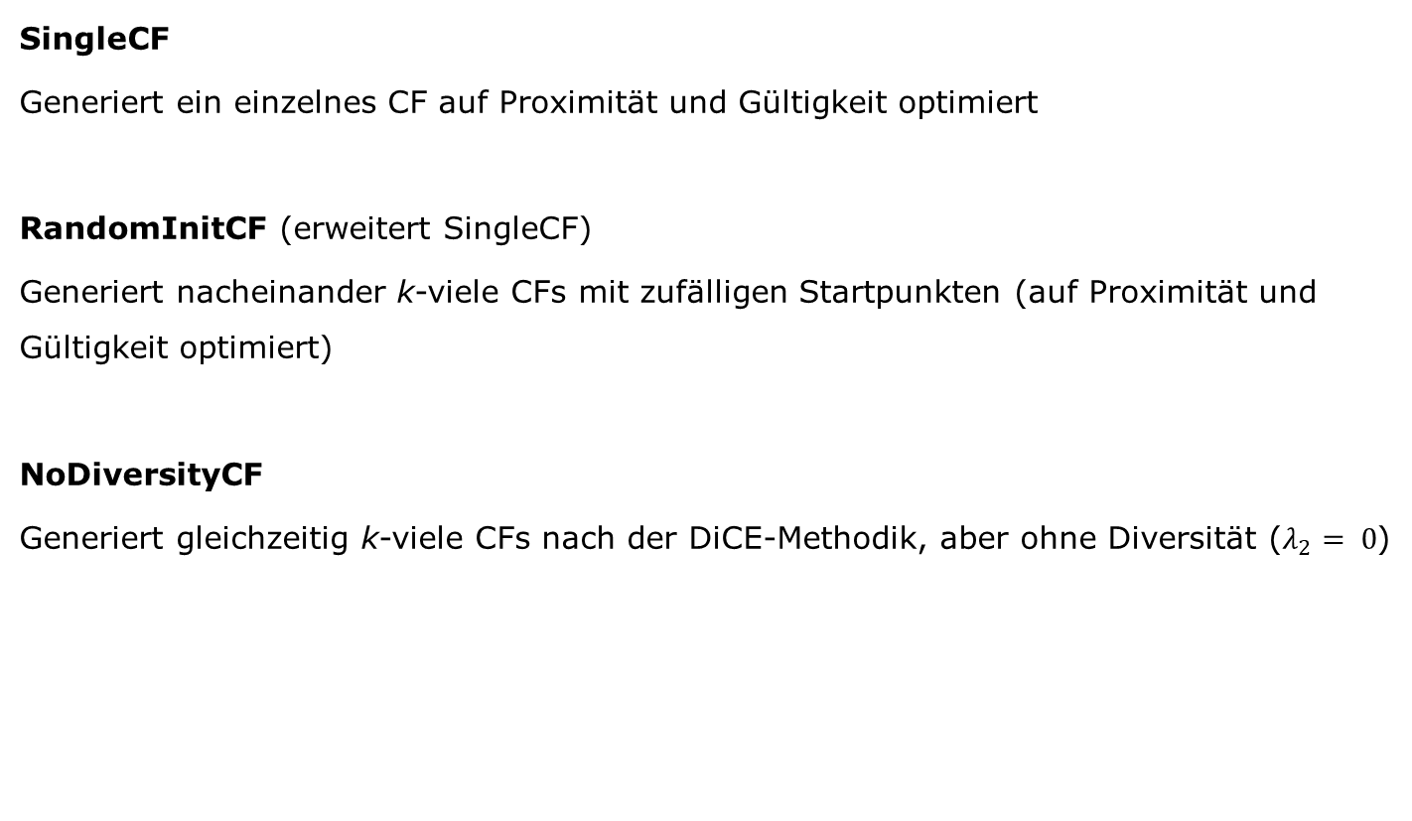
Vergleich mit Baselines
SingleCF
Generiert ein einzelnes CF auf Proximität und Gültigkeit optimiert
RandomInitCF (erweitert SingleCF)
Generiert nacheinander k-viele CFs mit zufälligen Startpunkten (auf Proximität und Gültigkeit optimiert)
NoDiversityCF
Generiert gleichzeitig k-viele CFs nach der DiCE-Methodik, aber ohne Diversität ($λ_{2}= 0$)
Notes:
RandomInitCF und NoDiversityCF eigentlich gleich
Unterschied: Algo berechnet jeweils ein CF VS Algo berechnet gleichzeitig all CFs
Soll aufzeigen, dass beides nicht ausreichend ist ohne expliziten Diversitätsterm!

Slide 61
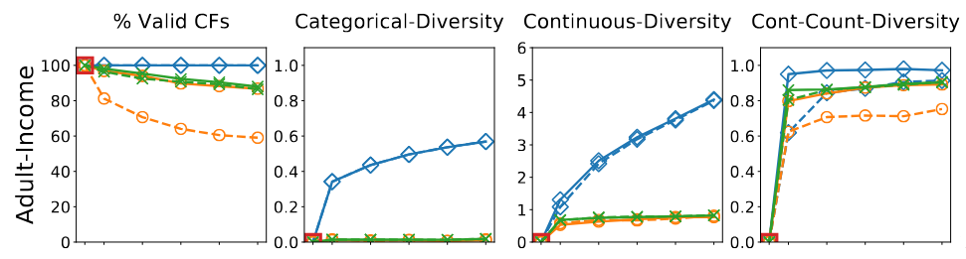
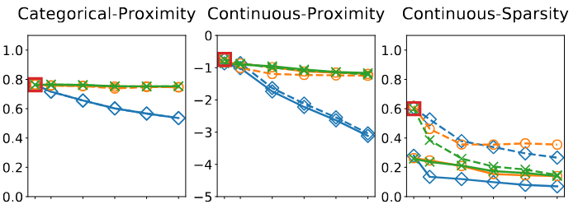
Vergleich mit Baselines
Notes:
Offensichtlich: RandomInit und NoDiversity nahezu identische Ergebnisse

Slide 62
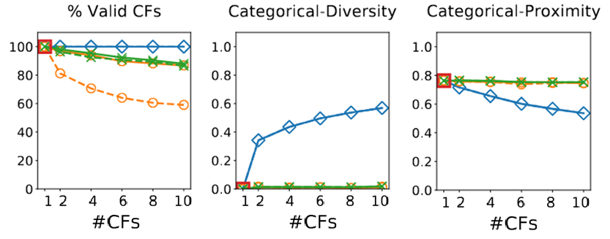
Vergleich mit Baselines
Datensatz: Adult-Income
Legende:
Notes:
Offensichtlich: RandomInit und NoDiversity nahezu identische Ergebnisse

Slide 63
Vergleich mit Baselines
Datensatz: Adult-Income
Legende:
Notes:
Offensichtlich: RandomInit und NoDiversity nahezu identische Ergebnisse

Slide 64
Vergleich mit Baselines
Datensatz: Adult-Income
Legende:
Notes:
Offensichtlich: RandomInit und NoDiversity nahezu identische Ergebnisse

Slide 65
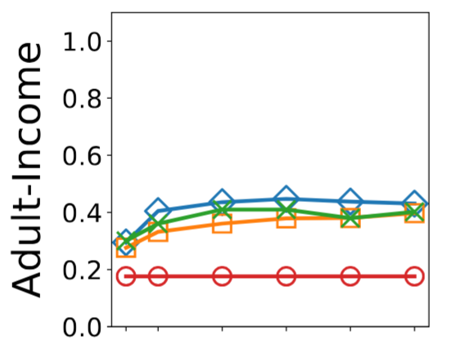
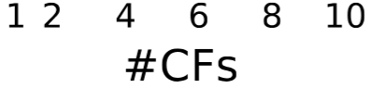
Vergleich mit LIME
Local Interpretable Model-agnostic Explainations (LIME)
Verwendet einfaches Ersatzmodell anstatt dem komplexen Black-Box-Modell
Merkmalbasierter Erklärungsansatz durch Wichtigkeit einzelner Features für eine Entscheidung
F1 Scores

Slide 66
Vergleich mit LIME
Local Interpretable Model-agnostic Explainations (LIME)
Verwendet einfaches Ersatzmodell anstatt dem komplexen Black-Box-Modell
Merkmalbasierter Erklärungsansatz durch Wichtigkeit einzelner Features für eine Entscheidung
F1 Scores

Slide 67
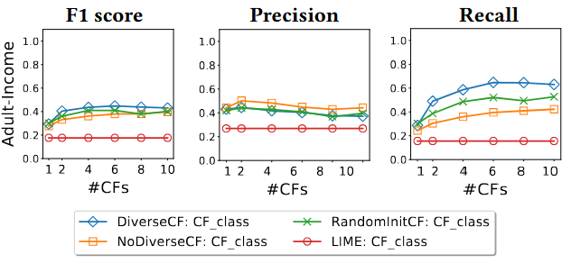
Vergleich mit LIME
Local Interpretable Model-agnostic Explainations (LIME)
Verwendet einfaches Ersatzmodell anstatt dem komplexen Black-Box-Modell
Merkmalbasierter Erklärungsansatz durch Wichtigkeit einzelner Features für eine Entscheidung

Slide 68
Anwendung in der Praxis

Slide 69
Relevanz in der Praxis
Durch DiCE generierte Counterfactuals geben …
… konkrete Handlungsmöglichkeiten („Was-wäre-wenn“-Szenarien)
… diverse Erklärungen zur Erhöhung der Machbarkeit
… Hinweise auf Bias in Trainingsdaten
Problem
Features sind nicht oder nur begrenzt änderbar sein (z.B. ethnische Herkunft, Alter, …)
Beschränkungen erfordern Vorarbeit durch Anwender
Domänenspezifisches Wissen notwendig

Slide 70
Beispiel: Einkommensklassen
Datensatz adult aus USA, 1994
Age | Workclass | Education | Martial stauts | Occupation | Race | Gender | Weekly working hours | Income
28 | Private | Bachelors | Single | White-Collar | White | Female | 60 | 0
30 | Self-Employed | Assoc | Married | Professional | White | Male | 65 | 1
32 | Private | Some-College | Married | White-Collar | White | Male | 50 | 0
20 | Private | Some-College | Single | Service | White | Female | 35 | 0
41 | Self-Employed | Some-College | Married | White-Collar | White | Male | 50 | 0
Einkommensklassen
Hohes Einkommen (1): >50.000$
Niedriges Einkommen (0): ≤50.000$

Slide 71
Beispiel: Einkommensklassen
Datensatz adult aus USA, 1994
Age | Workclass | Education | Martial stauts | Occupation | Race | Gender | Weekly working hours | Income
28 | Private | Bachelors | Single | White-Collar | White | Female | 60 | 0
30 | Self-Employed | Assoc | Married | Professional | White | Male | 65 | 1
… | … | … | … | … | … | … | … | …
Einkommensklassen
Hohes Einkommen (1): >50.000$
Niedriges Einkommen (0): ≤50.000$

Slide 72
Vorbereitung der Daten
Aufteilen in Trainings- und Testdaten
target = dataset["income"]
train_dataset, test_dataset, y_train, y_test = train_test_split(dataset, target, test_size=0.2, random_state=0, stratify=target)
2. Klassifikationen entfernen
x_test = test_dataset.drop('income', axis=1)
3. Konstruktion des Datenobjekts
d = dice_ml.Data(dataframe=train_dataset,
continuous_features=['age', 'hours_per_week‘], outcome_name='income')

Slide 73
Vorbereitung der Daten
4. Verwendung eines vortrainierten ML-Modells
backend = 'TF2'
ML_modelpath = helpers.get_adult_income_modelpath(backend=backend)
5. Konstruktion des Modellobjekts
m = dice_ml.Model(model_path=ML_modelpath, backend=backend, func="ohe-min-max")
6. Konstruktion des DiCE-Objekts
exp = dice_ml.Dice(d, m, method="gradient")

Slide 74
Generierung ohne Beschränkungen
7a. Generierung der Counterfactuals
dice_exp = exp.generate_counterfactuals(x_test[1:2], total_CFs=4, desired_class="opposite")
8a. Tabellarische Darstellung der Änderungen
dice_exp.visualize_as_dataframe(show_only_changes=True)
Age | Workclass | Education | Martial stauts | Occupation | Race | Gender | Weekly working hours | Income
26 | Goverment | Some-College | Single | Service | Other | Female | 10 | 0
- | - | Masters | Married | - | - | - | 90 | 1
- | - | Doctorate | Married | - | - | - | 58 | 1
88 | - | - | Married | - | - | - | - | 1
- | - | Bachelors | Married | - | - | Male | 72 | 1
Änderung des Alters oder extreme Arbeitszeiten nicht erwünscht
  Generierung manuell einschränken

Slide 75
Generierung mit Beschränkungen
7b. Generierung der Counterfactuals
dice_exp = exp.generate_counterfactuals(x_test[8:9], total_CFs=4, desired_class="opposite", features_to_vary=['workclass', 'hours_per_week', 'education', 'occupation’,
'marital_status'], permitted_range={'hours_per_week': [10, 50]})
8b. Tabellarische Darstellung der Änderungen
dice_exp.visualize_as_dataframe(show_only_changes=True)
Age | Workclass | Education | Martial stauts | Occupation | Race | Gender | Weekly working hours | Income
26 | Goverment | Some-College | Single | Service | Other | Female | 10 | 0
- | - | Doctorate | Married | Professional | - | - | 37 | 1
- | - | Prof-school | Married | - | - | - | 37 | 1
- | - | Prof-school | Married | - | - | - | 39 | 1
- | - | Doctorate | Married | - | - | - | 45 | 1
Bias im Datensatz: Hohes Einkommen setzt Heirat für Frauen voraus!

Slide 76
Evaluation des Beispiels
Berechnung der Metriken für das unbeschränkte und das beschränkte Beispiel
Evaluationsmetrik | Unbeschränkte CFs | Beschränkte CFs
Gültigkeit | 1,0000 | 1,0000
Kontinuierliche Proximität | -6,7125 | -2,9500
Kategoriale Proximität | 0,6667 | 0,6667
Sparsität | 0,6250 | 0,6250
Kontinuierliche Diversität | 6,8417 | 0,4333
Kategoriale Diversität | 0,2500 | 0,2778
Count Diversität | 0,3750 | 0,3125
Erhöhung der Proximität auf Kosten der Diversität
Sparsität (Maß für Machbarkeit) konstant, trotz höherer Machbarkeit
  Beschränkungen durch Anwender werden in Metriken nicht berücksichtigt!

Slide 77
Evaluation des Beispiels
Berechnung der Metriken für das unbeschränkte und das beschränkte Beispiel
Evaluationsmetrik | Unbeschränkte CFs | Beschränkte CFs
Gültigkeit | 1,0000 | 1,0000
Kontinuierliche Proximität | -6,7125 | -2,9500
Kategoriale Proximität | 0,6667 | 0,6667
Sparsität | 0,6250 | 0,6250
Kontinuierliche Diversität | 6,8417 | 0,4333
Kategoriale Diversität | 0,2500 | 0,2778
Count Diversität | 0,3750 | 0,3125
Erhöhung der Proximität auf Kosten der Diversität
Sparsität (Maß für Machbarkeit) konstant, trotz höherer Machbarkeit
  Beschränkungen durch Anwender werden in Metriken nicht berücksichtigt!

Slide 78
Fazit

Slide 79
Zusammenfassung
Gründe für DiCE
  Nachvollziehbarkeit der Entscheidungen
  Handlungsanweisungen für alternative Ergebnisse
Methodik
  Initialisierung, Optimierung, Nachbearbeitung
  Gültigkeit, Proximität, Diversität, Sparsität
Praktische Relevanz
Demonstration eines Beispiels

Slide 80
Kritik
Konkurrierende Ziele von Proximität und Diversität
Machbarkeit (Umsetzbarkeit) setzt Vorarbeit durch Anwender voraus
  Für Akzeptanz im praktischen Einsatz wichtig
  Unerlässlich für Anwendung durch Laien
Kognitive Überlastung durch zu viele Counterfactuals
Nur binäre Ausgaben (Klassen)
Evaluation der Entscheidungsgrenze unvollständig
  Verhaltensstudie in zukünftiger Arbeit sinnvoll
Notes:
Verbesserungsmöglichkeit:
Sortierung der generierten Erklärungen nach Machbarkeit

Slide 81
Quellen

Slide 82
Quellen
[1] https://www.tagesschau.de/ausland/europa/albanien-ki-ministerin-100.html, besucht am 23.12.25.
[2]
[3]
[4]
[5]
[6]

Slide 83
Fragen?

